Slide 1
Brødrene Dahl – presentasjon
Roger Lunde
Juni 2013

Slide 2
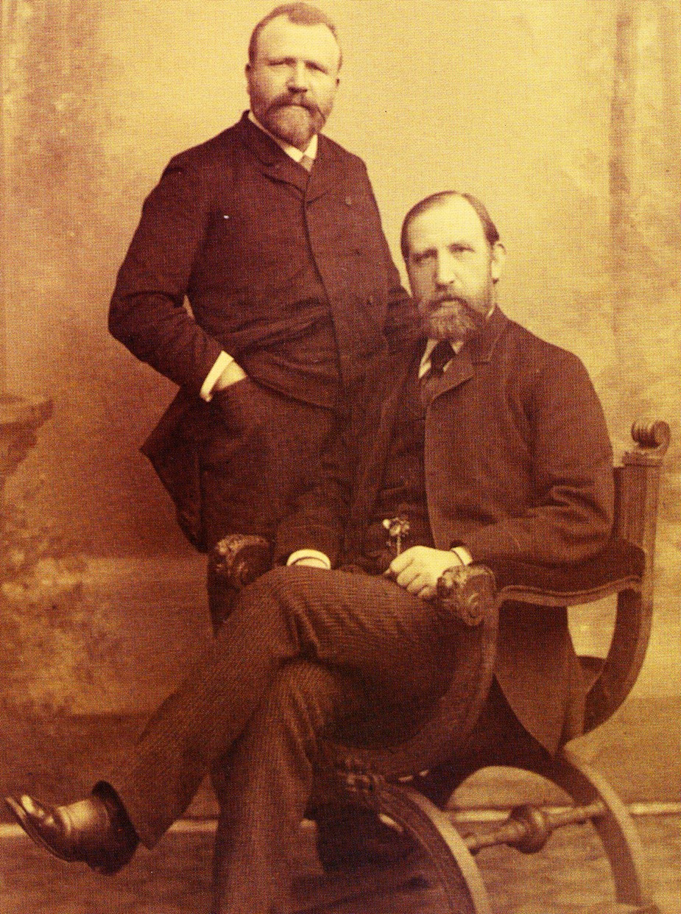
Historie
1867 Etablert i Danmark av
brødrene Niels Smith og William Dahl.
(Smith og William Dahl)
1917 Etablering i Norge
1917 –
1943 Ekspansjon i Skandinavia
1944 Ervervelse av Fosselius & Alpen (Sverige)
1964 Børsnotert i København
1986 Datterselskap av Ratos (100%)
1995 Etablert i Finland
1996 Børsnotert i Stockholm
– Kjøp av Tadmar (Polen)
1999 Nye eiere (EQT og Ratos)
2004 Nye eiere – Saint Gobain
2006 Kjøp av TMB og Ventistål

Slide 3


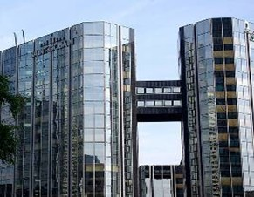
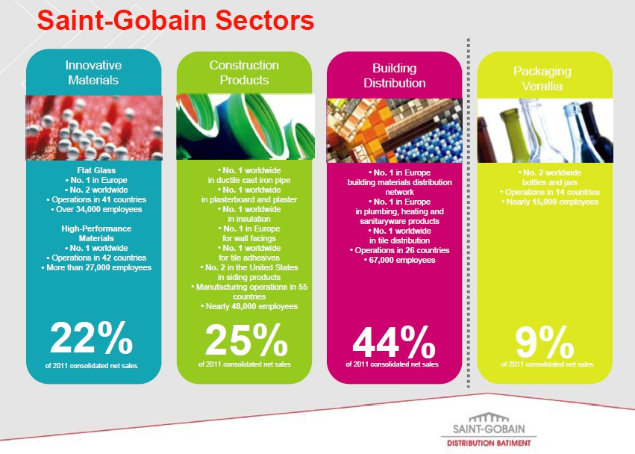
Saint-Gobain
En av verdens top 100 ledende tekniske selskaper
64 Land
195.000 ansatte
43 Billion Euro Revenue (2012)
2,9 Billion Euro EBIT (2012)
1665 - Speilsalen - Versailles
Frankrike
Hovedkontor: Paris

Slide 4
Brødrene Dahl - Norway
Adm. Direktør
Ventistål AS
Bergersen Flis AS
EcoConsult AS
O Berge AS
BD Romania
BD Vietnam
Forretnings-utvikling
Marked VVS
Marked VA
Marked
Industri
Økonomi
& IT
HR/ Org.
Logistikk/
Kvalitet
Salg
Øst
Salg
Regioner

Slide 5
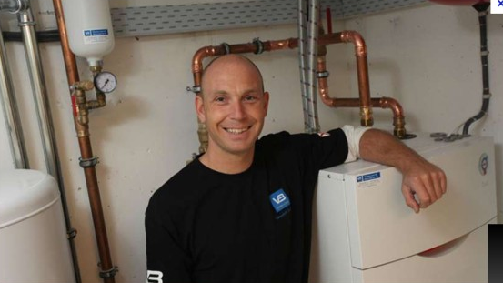
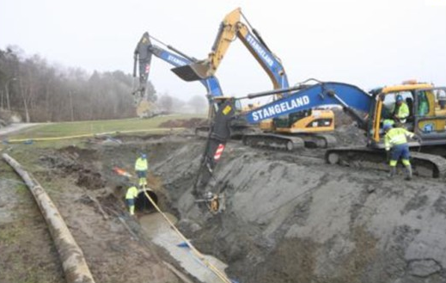

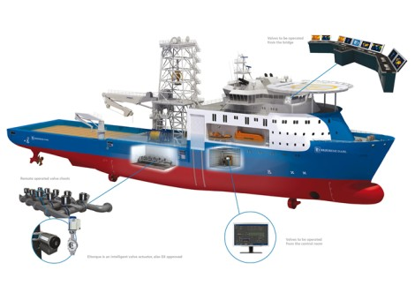
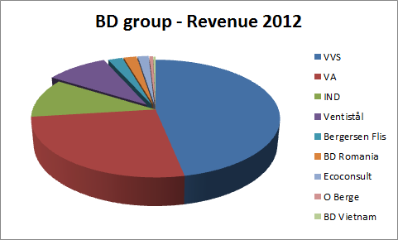
Kunder og strategi
Rørlegger
Entreprenører
Stat/ kommune
Industri/ marine
IND
Omsetning 6,3 milliarder
Driftsresultat: 500 MNOK (8%)
VVS
VA
Strategi → fokus på kjernevirksomheten til BD

Slide 6


Forretningside & strategi
Vår oppgave er å være et effektiviserende ledd mellom vareprodusent og installatør. Vi forenkler vare- og informasjonsflyten fra produsent til installatør ved hjelp av få transaksjoner, bredt varespekter og lave kostnader
Vare- og informasjonsflyt uten grossist
Vare- og informasjonsflyt med grossist
Verdier: Pålitelighet / Tilgjengelighet / Kompetanse

Slide 7
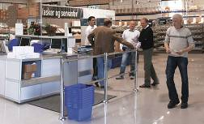
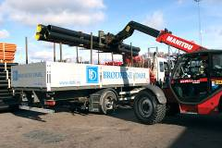
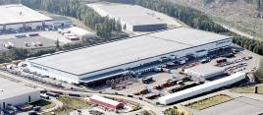
Visjon:
Vi skal gjøre hverdagen enklere for kunden
Gjennom effektiv tilgang på varer, system og
informasjon, skal vi bidra til økt verdiskapning i
de bransjer hvor vi er involvert.
Målsetting:
Ledende i de bransjer vi er involvert i
BD skal være den ledende, tekniske handels-
bedriften i Norge.
Virksomheten skal være konsentrert om VVS/
VA/ Industri og andre nærliggende tekniske
fagområder.

Slide 8
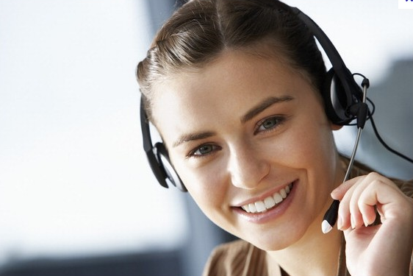
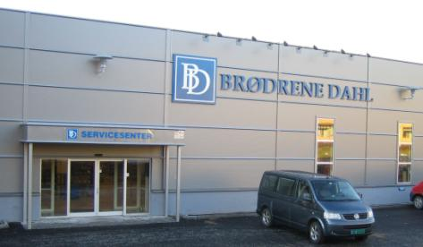
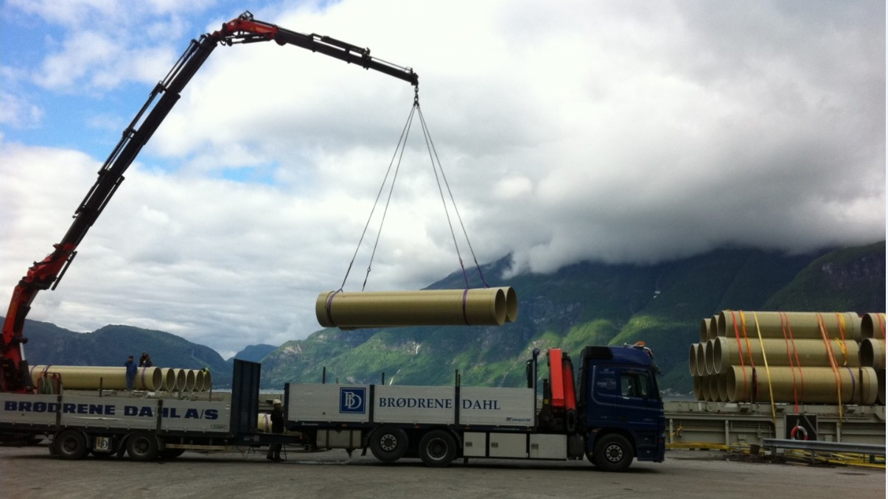
Våre kunder skal oppleve god service hver dag!
Service-innstilte mennesker med god kompetanse
Servicesenter fulle av varer med kompetente og positive selgere
Effektiv logistikk med bransjens beste leveranseservice

Slide 9
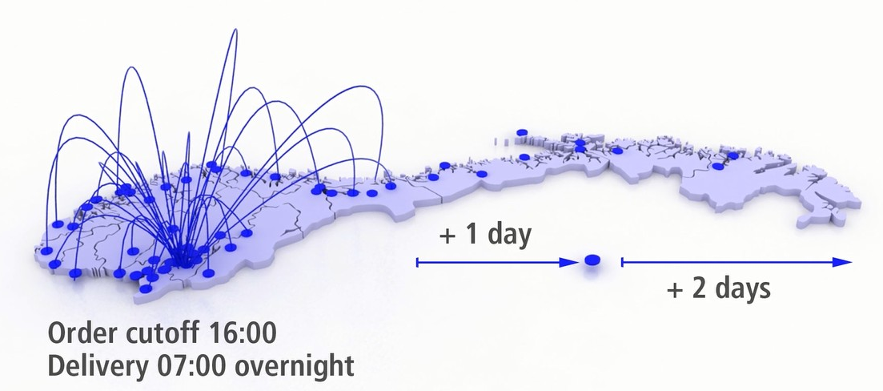
Din lokale partner
53 servicesenter over hele Norge

Slide 10
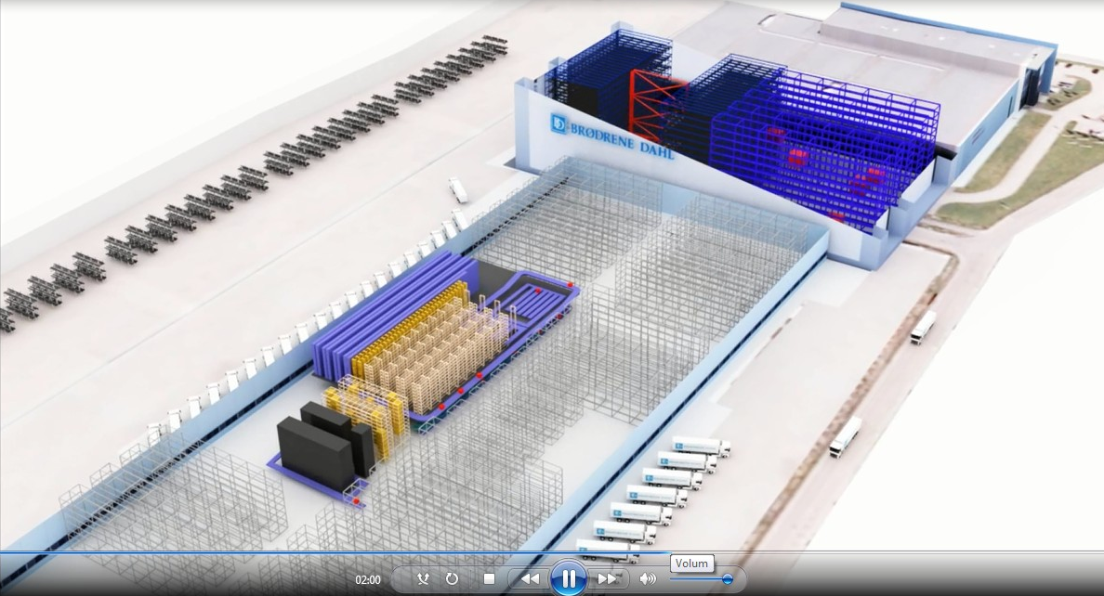
Logistikk effektivitet
Nytt oppgradert sentrallager - Langhus
Langhus fakta:
Størrelse (m²) 110.000
Ansatte 230
Innelager (m²⁾ 44.000
Ordrelinjer/ dag 14.000
Produkter 27.000
Utgående lastebiler 120

Slide 11

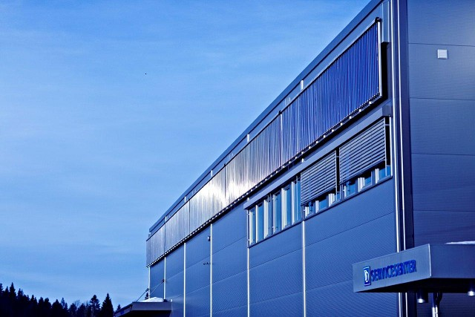
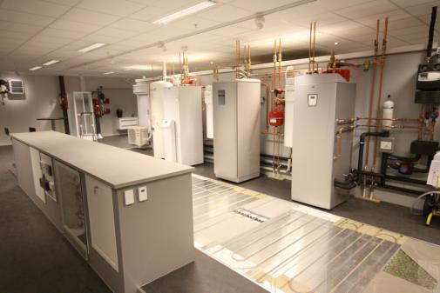
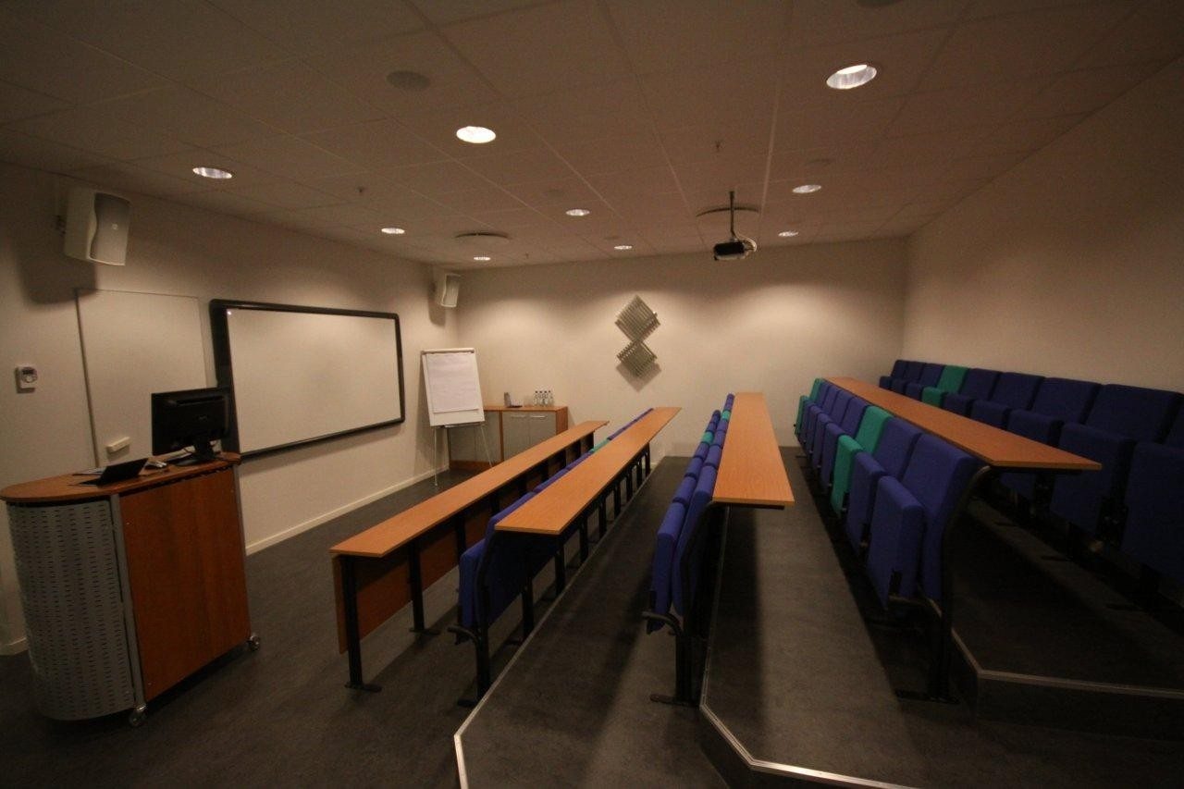
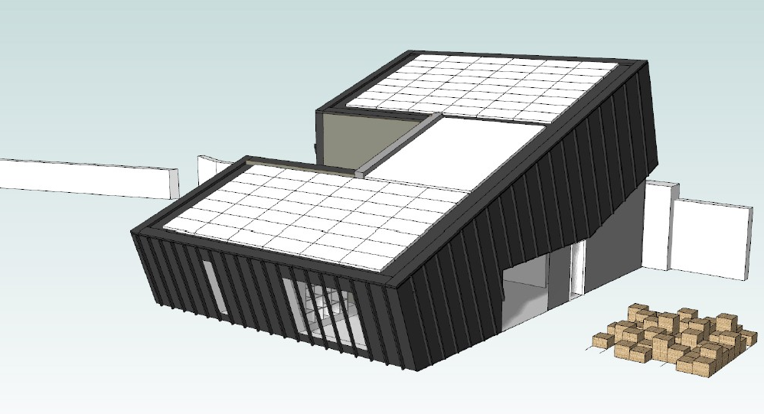
Kompetanse
Produkt og systemutvikling
Intern og ekstern kompetansebygging

Slide 12
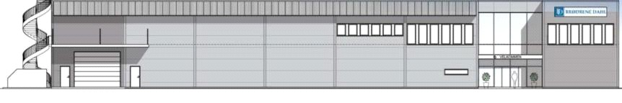

Kompetanse
M
E
M
å
å
å
lsetting:
lsetting:
lset:
•
•
•
50 % Solenergi
50 % Solenergi
50 % Solenergi
50 %
50 %
50 %
50 %
50 %
30 %
30 %
30 %
30 %
30 %
20 %
20 %
20 %
20 %
•
20 %
•
•
30 % varmepumpe (luft/v
30 % varmepumpe (luft/væske
50
50
50
50
50
dgr
dgr
dgr
dgr
200
dgr
200
200
200
200
dgr
dgr
dgr
dgr
dgr
180
180
180
180
180
dgr
dgr
dgr
dgr
dgr
•
•
•
20 % fjernvarme/gass (22 kalde dager
Dgr
Dgr
Dgr
Dgr
Dgr
Sol
Sol
Sol
Sol
Sol
Fj.varme
Fj.varme
Fj.varme
Fj.varme
Fj.varme
/
/
/
/
V.P
/
V.P
V.P
V.P
V.P
Gass
Gass
Gass
Gass
Gass
Solfangere
Solfangere
Gulvvarme / radiatorer
Gulvvarme / radiatorer
Gulvvarme / radiatorer
Gulvvarme / radiatorer
Gulvvarme / radiatorer
Dusj/WC
Dusj/WC
Dusj/WC
Dusj/WC
Dusj/WC
Teknisk rom
Teknisk rom
Akkumulator
Akkumulator
Akkumulator
Akkumulator
1
Akkumulator
1
1
Vanntanker
Vanntanker
Vanntanker
Vanntanker
Vanntanker
Varme
Varme
-
-
pumpe
pumpe
Styrings
Styrings
Styrings
-
-
2
-
2
Ventilasjons
Ventilasjons
Ventilasjons
Ventilasjons
-
-
-
enhet
-
enhet
enhet
aggregat
aggregat
aggregat
3
Gass
aggregat
Gass
4
4
Fjernvarme
Fjernvarme
VV
VV
5
VV
bereder
bereder
Str
bereder
Str
ø
ø
m
m

Slide 13
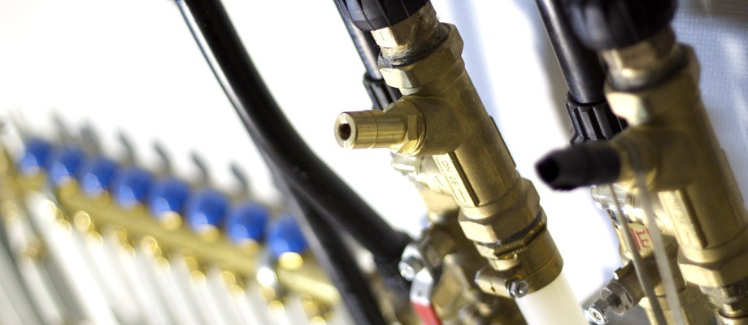
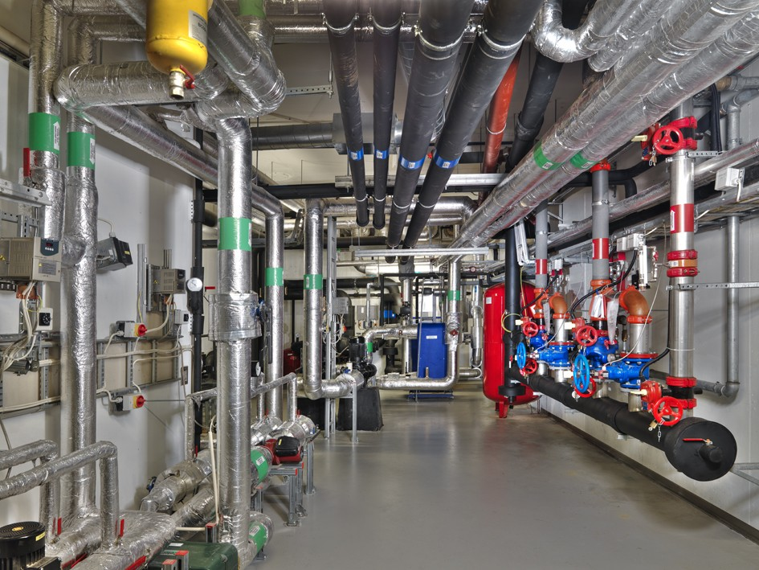
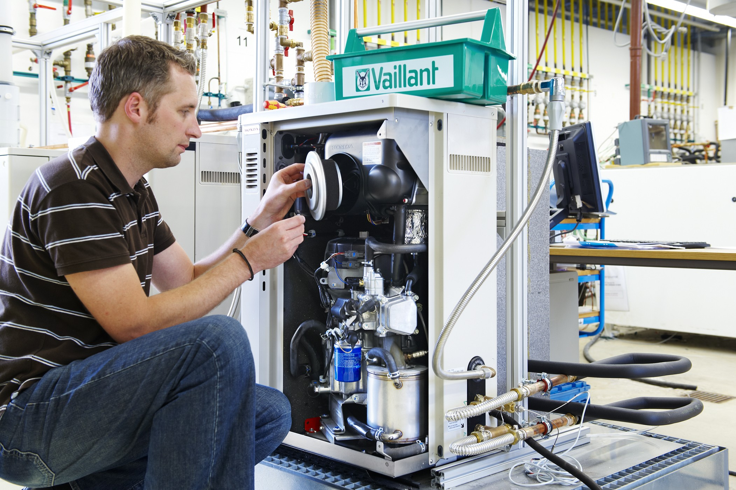
Teknisk VVS, Energi & Klima

Slide 14
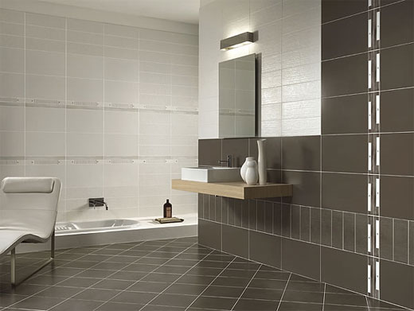
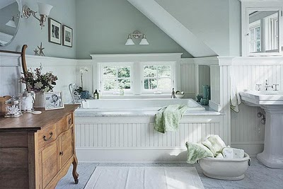
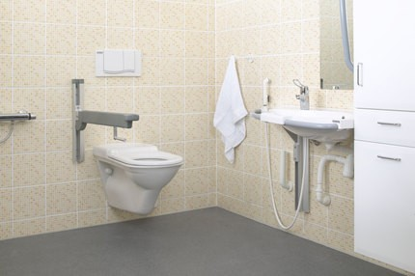
Baderom

Slide 15
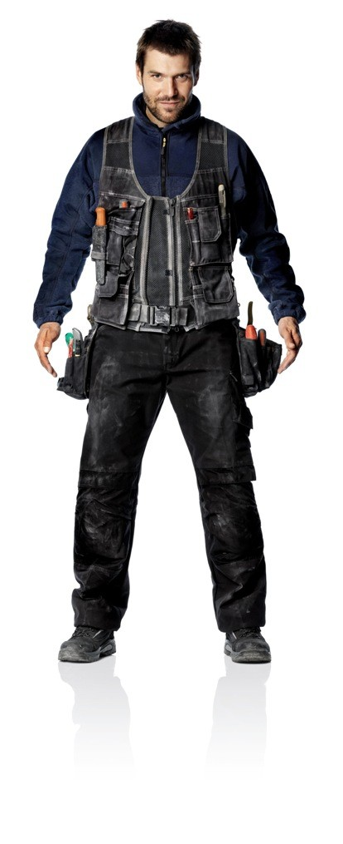
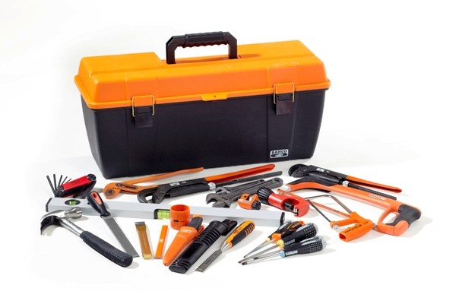
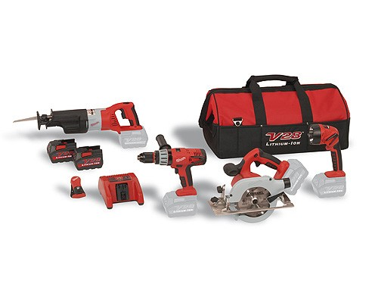
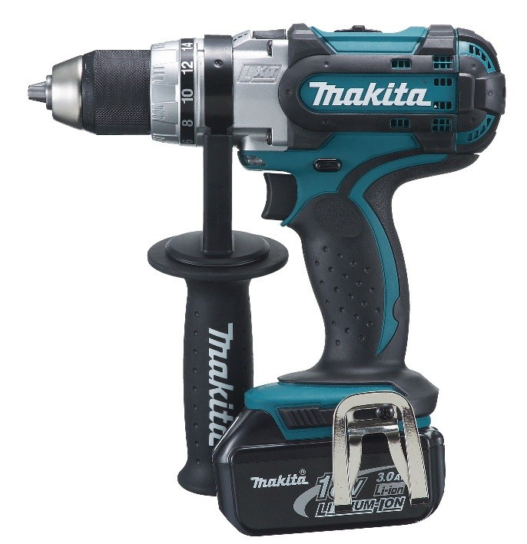
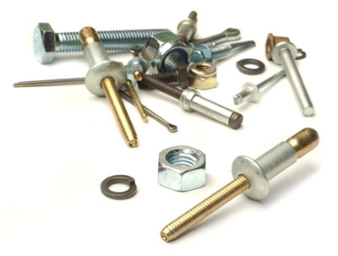
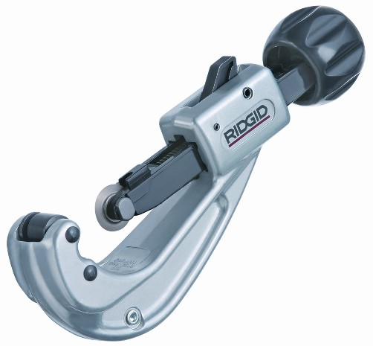
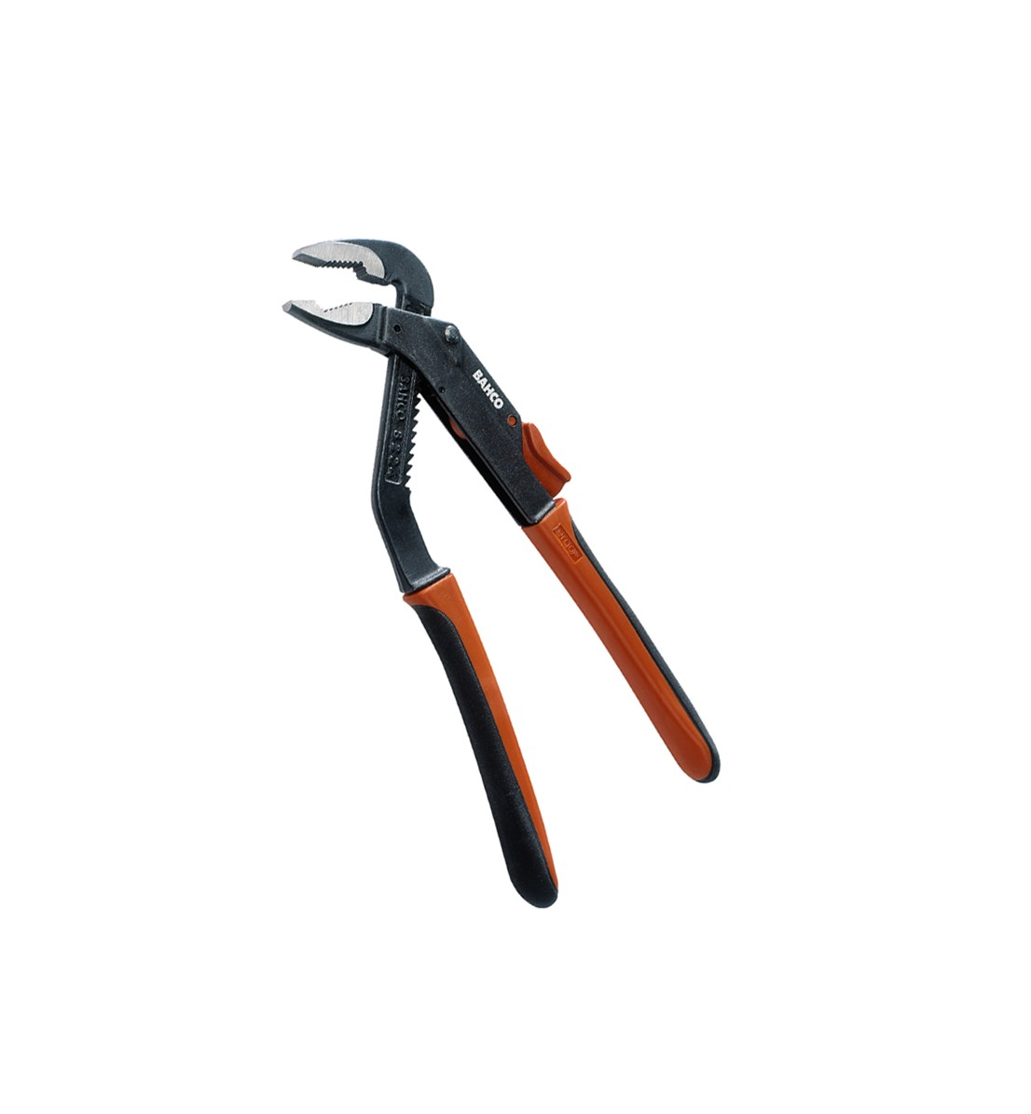
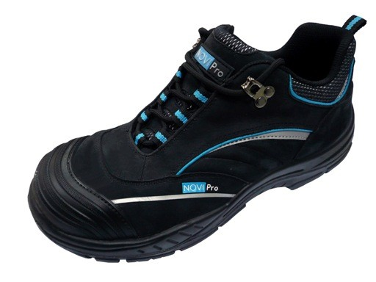
Verktøy, arbeidsklær og verneutstyr

Slide 16
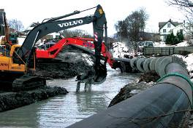
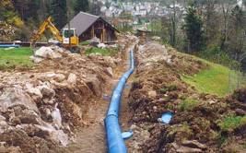
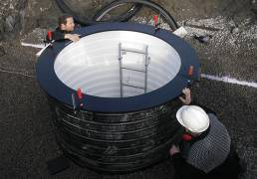
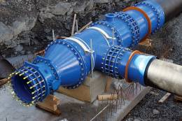
Vann og avløp

Slide 17
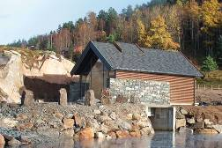
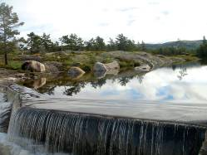
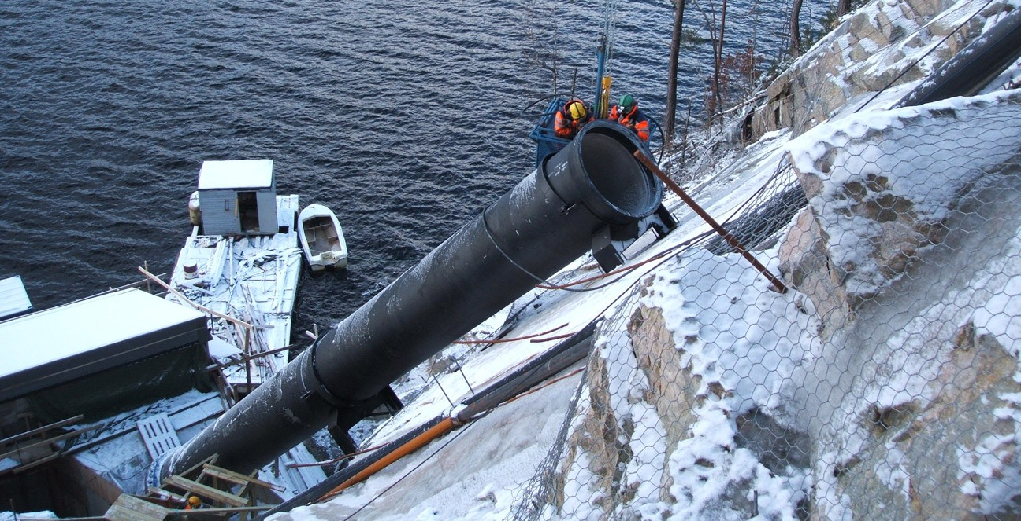
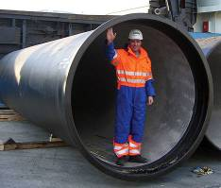
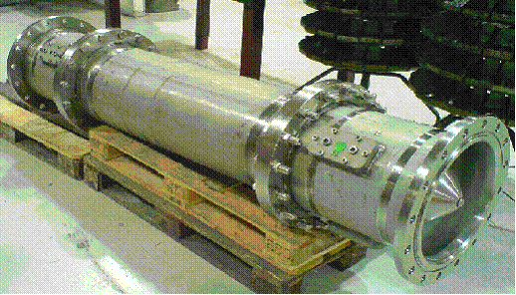
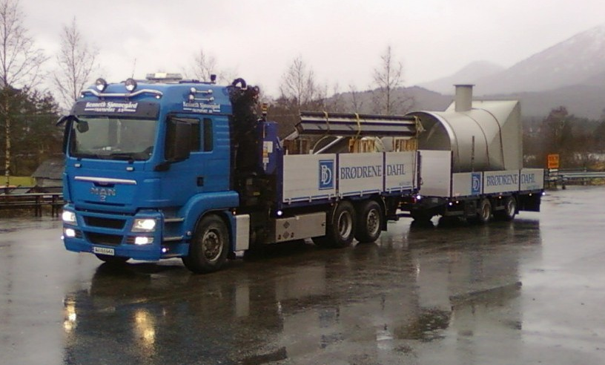
Vannkraft

Slide 18
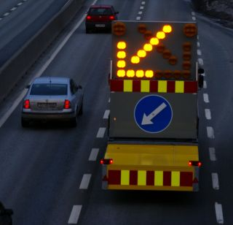


BD Samferdsel - Trafikksikring

Slide 19
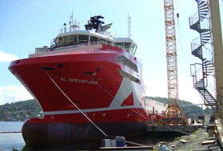
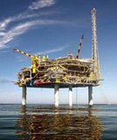
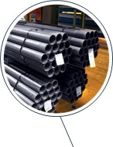
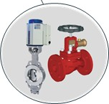
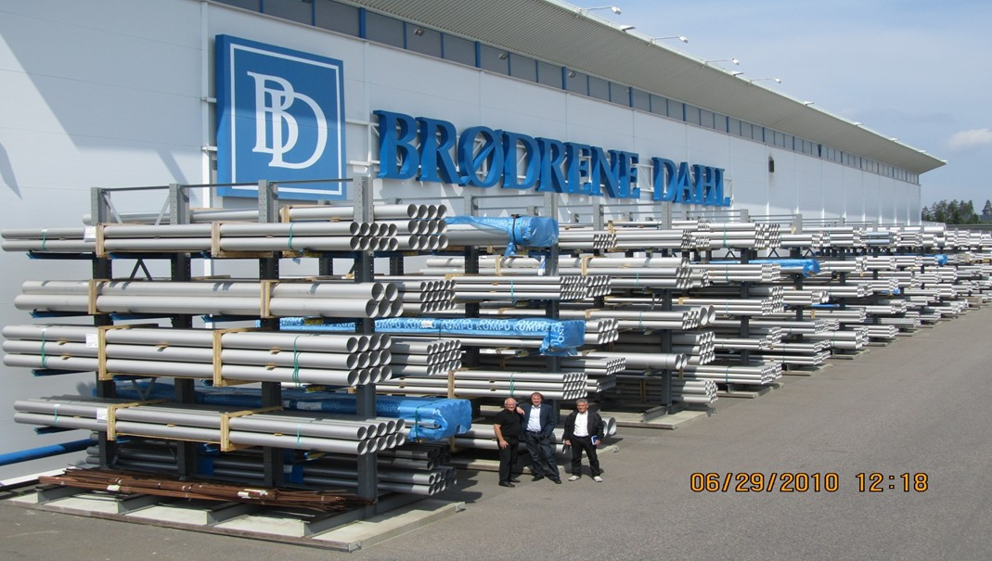


Industri
Pipes
Valves
Fittings & flanges
Actuators

Slide 20




Ventilasjon

Slide 21


Varmepumper

Slide 22





Flis

Slide 23


Eksport (Romania og Vietnam)

Slide 24


Slide 25
Neste års tema blir klima
Tidligere år har vi hatt Miljø (2011) og Vedlikehold (2012) som hovedtema på symposiet. Med tanke på de stadige skiftningene vi ser i vær og klima, ser vi det som naturlig å ta opp tråden fra tidligere års symposier ved å sette klima på dagsordenen denne gang. I de bransjene vi arbeider innenfor, altså vann og avløp, vannkraft og samferdsel – har klimaet stor betydning for hvordan hverdagen håndteres. På VA arbeider vi for å forbedre løsninger for å håndtere de stadig økende mengdene av overvann i tettbygde strøk, veier etc. På samferdsel stilles det større krav til beredskap og systemer i forbindelse med varsling og sikring ved økt fare for skred og ødeleggelser. Vannkraft har mange fordeler som en fornybar, ren, pålitelig og fleksibel ressurs. Dette er kvaliteter som vil bli enda mer etterspurte i årene framover med enda sterkere fokus på klima.
Når vi i tillegg vet at klima er et tema som har stor betydning for menneskehetens ve og vel på kloden, er vi overbevist om at vi skal komme fram til et program som vil fenge alle våre grupper av samarbeidspartnere.
Vi sees på Lillestrøm i 19. – 20. mars 2014.

Slide 26
Vårt fundament.
Service - kvalitet
- Tilgjengelighet, pålitelighet og kompetanse.
Markedsleder.
Effektive servicesentra
Laveste kostnader.
Effektive IT-løsninger
Best på logistikk
Komplett produktspekter

Slide 27


Slide 29

Velkommen til 360° Symposium 2014!

Slide 30
Velkommen til 360° Symposium 2014!

